Slide 1
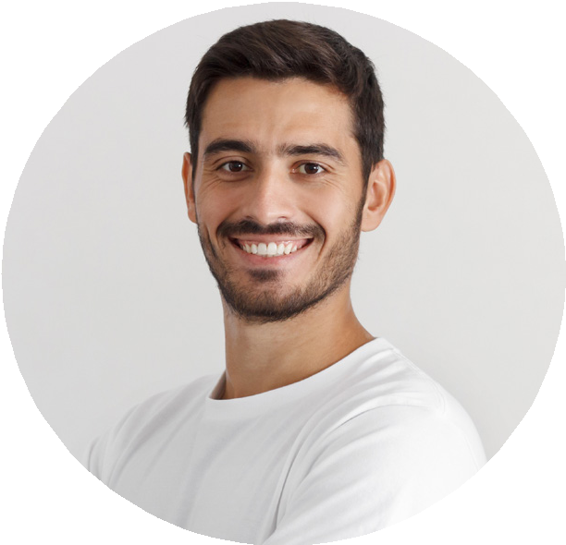
+336 74 11 36 35
adrien.mercier@gmail.com Basé à Paris (75) France
Mobilité : France & International
Ingénieur d’Affaires - Key Account Manager
+12 ans d’expérience
Dynamique, Organisé, Goût de la performance
Adrien
Mercier
Expériences Professionnelles
01/2015-
Présent
Division Ibis Biosciences Entreprise XXX (Paris)
Responsable commercial expérimenté et technicien qualifié, mes différentes expériences dans le secteur de la santé m’ont appris à faire preuve d’une grande rigueur. Je suis à la recherche d’un nouveau défi et saurai valoriser mes compétences et faire preuve d’innovation pour conquérir de nouveaux marchés.
Ingénieur d’Affaires France / Europe du Sud
Lancer une nouvelle plateforme (instruments&réactifs) associant PCR & Spectométrie de masse à destination des laboratoires de bactériologie, virologie & mycologie
Réussite : Installation de 4 plateformes (1 FR, 1 BEL et 2 ITA), construction d’un modèle économie, mise en place d’une nouvelle stratégie marketing
08/2010-
01/2015
Entreprise XXX (Paris)
Responsable Régionale
Développer les ventes (Instruments & Réactfs PCR) pour une clientèle de biologistes publiques et privées
Réussites : Évolution de 100 k€ de vente en 2010 et 900 k€ en 2014, 21 nouveaux clients en portefeuille, augmentation du nombre de tests différents utilisés par compte
08/2008-
08/2010
Formations
Entreprise XXX (Paris)
2008 : Ecole XXX
Master en Marketing et Gestion des Entreprises
Stage de fin d’études en Chine
Responsable Commercial Ouest
Gérer le portefeuille client et assurer la prospection
Dispenser les formations pratiques et théoriques des équipes médicales et paramédicales
Réussites : Atteinte des objectifs avec 500 k€ de CA de vente en ligne, forte croissance sur la vente de consommables et d’instruments
2005 : Ecole XXX
Brevet de Technicien Supérieur Commerce International
Atouts
09/2004-
04/2008
Entreprise XXX (Londres)
Anglais Italien Espagnol
Pack Office
CRM ACT! (SAGE)
SalesForce.com
Responsable Export EU / Produits Vétérinaires
Gérer le portefeuille client existant (Royaume-Uni)
Prospecter de nouveaux marchés (Italie et Irlande)
Intérêts
Certifications
Fitness Voyages Théâtre
Certification SalesForce.com
Strategic Selling : Miller Heiman Alumni
Certification Ethics & Compliance :
The Legal Knowledge Co.
Expertise technique Trilingue
Expérience internationale

